Slide 1

Линия и её выразительные возможности
МОУ Лицей №15 г. Саратов
Учитель изобразительного искусства
Климова Наталья Васильевна

Slide 2
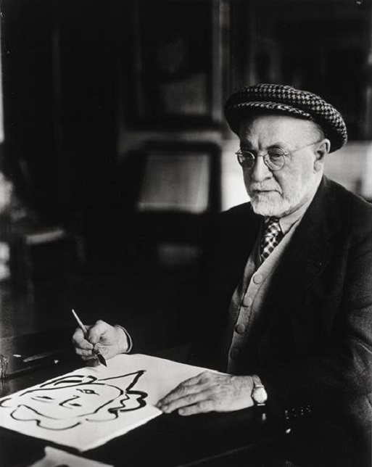

«Путь к конечной цели идёт не через нагромождение деталей, а через отбор их. В рисунке, например, художник должен из всех возможных линий выбрать самую выразительную, самую насыщенную жизнью».
Анри Матисс
(фр. Henri Matisse; 31.12.1869г. - 03.11.1954г.)

Slide 3
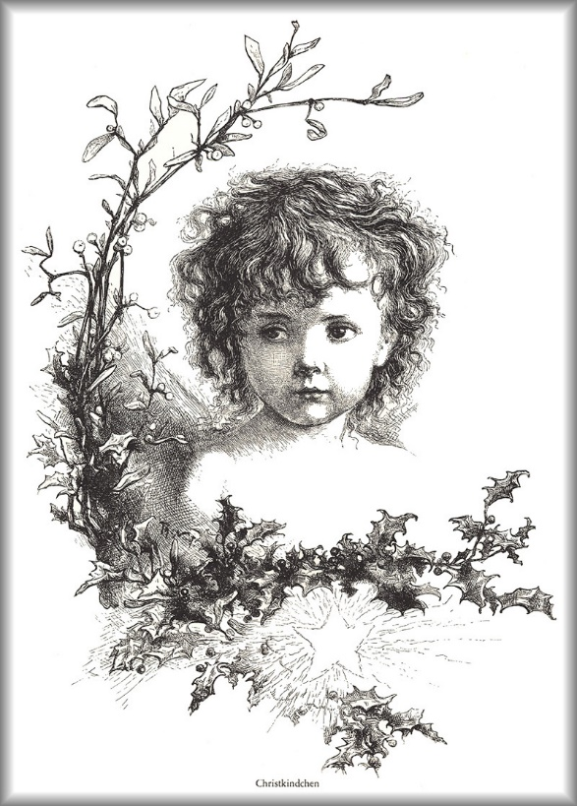
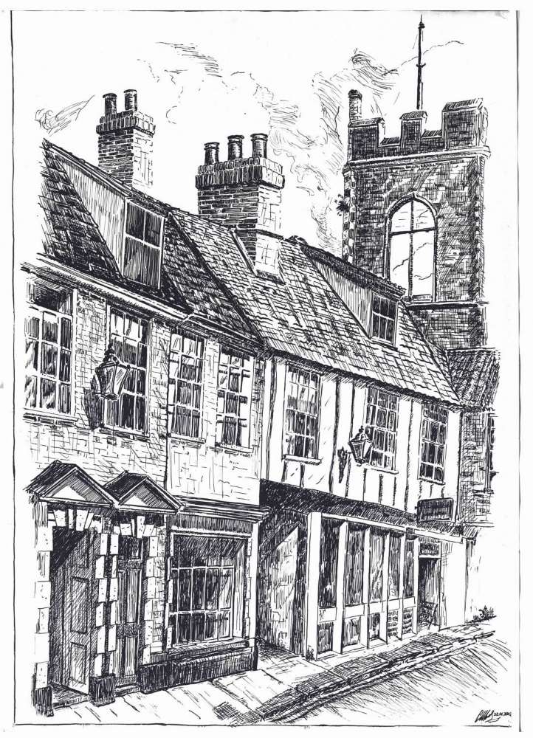
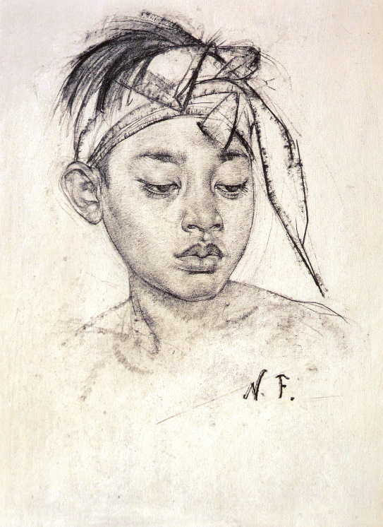
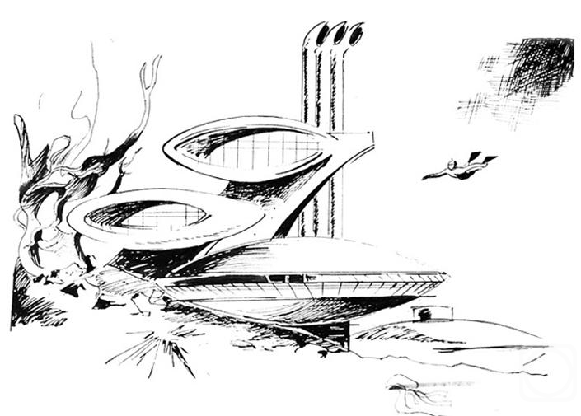
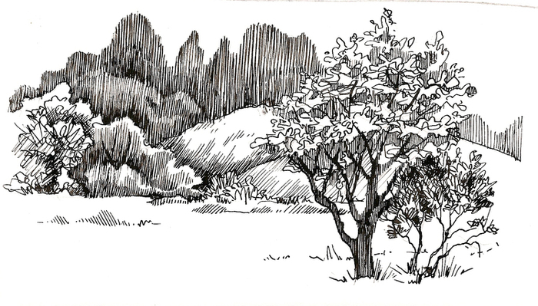

Slide 4
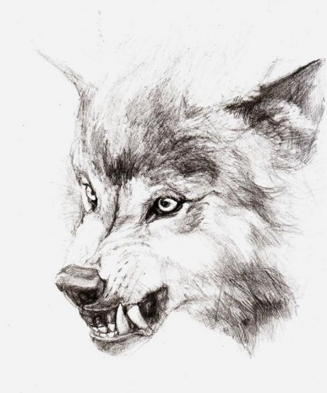
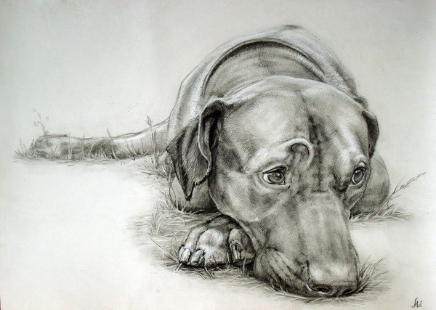
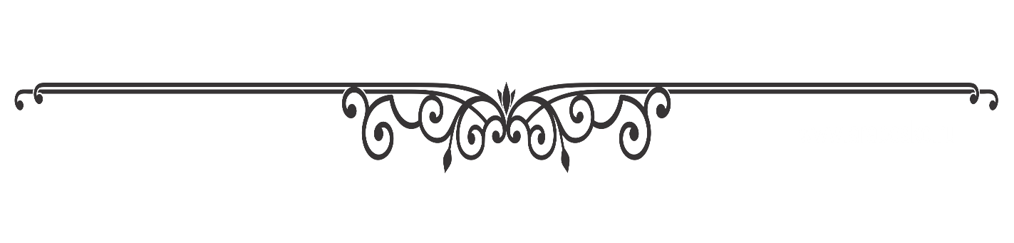
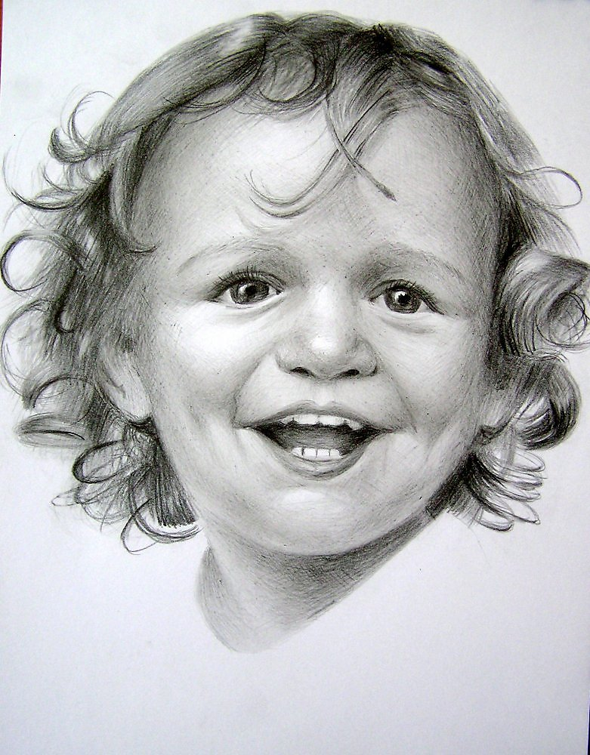
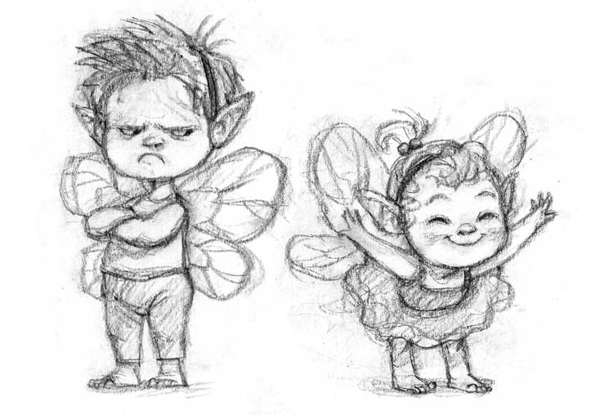
2
1
3
4

Slide 5
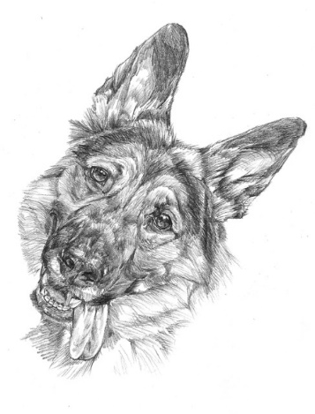
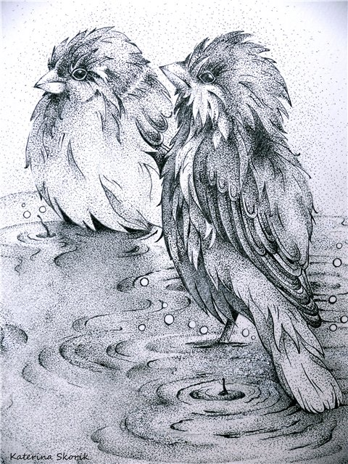
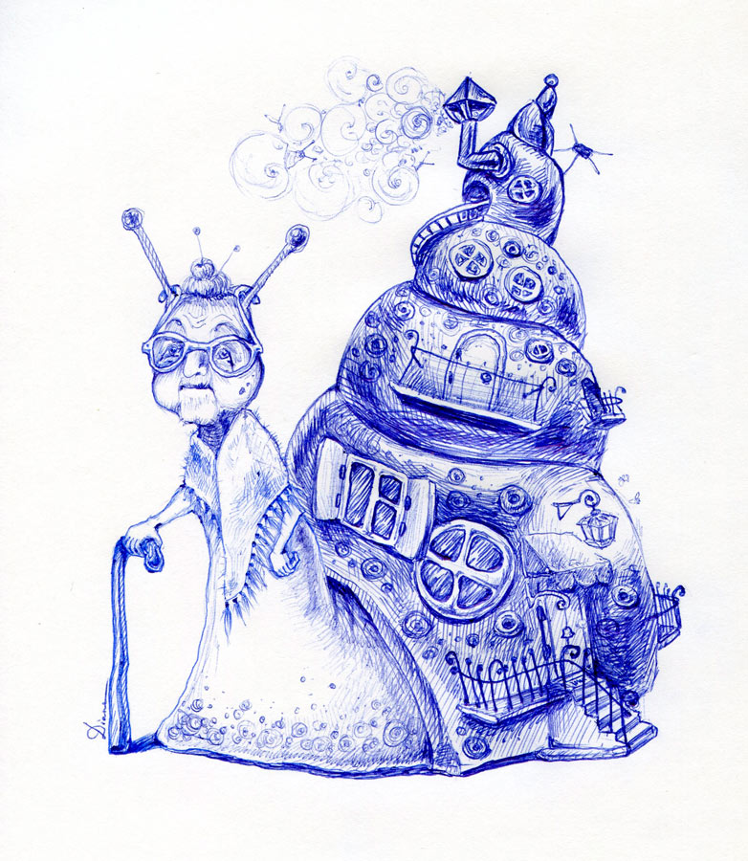
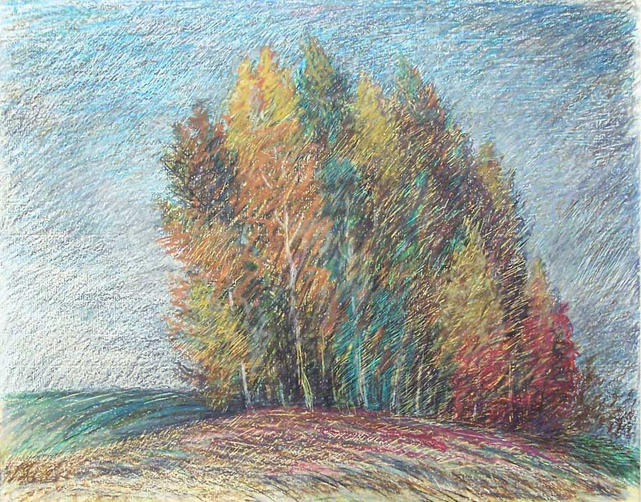
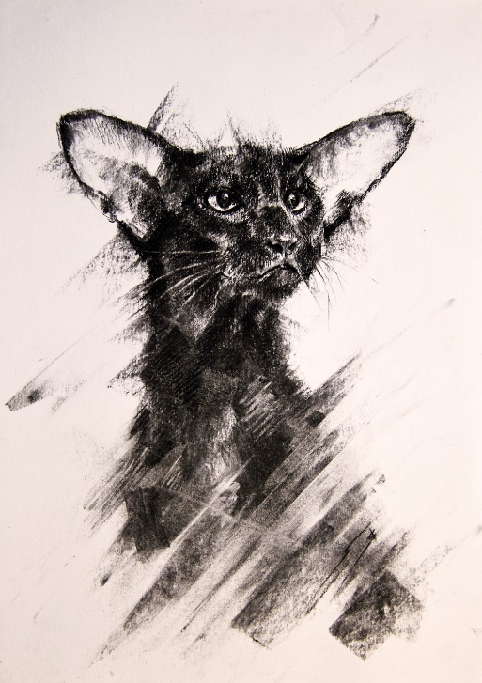
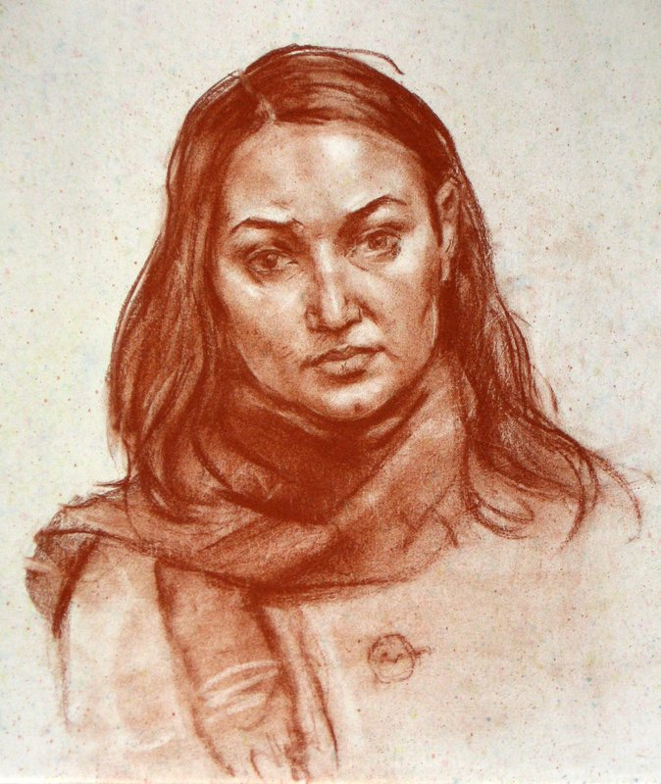
Карандаш
Перьевая ручка, тушь
Шариковая ручка
Уголь
Пастель
Сангина

Slide 6
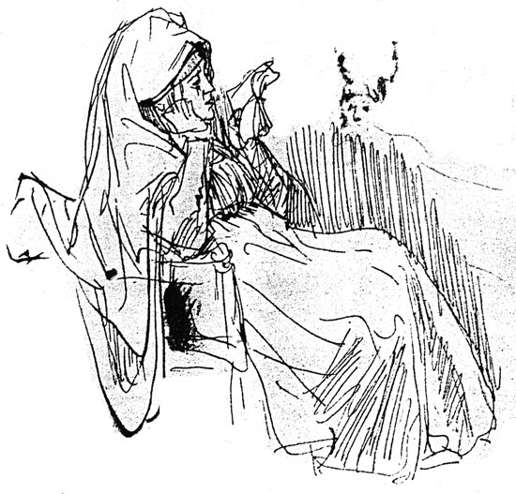
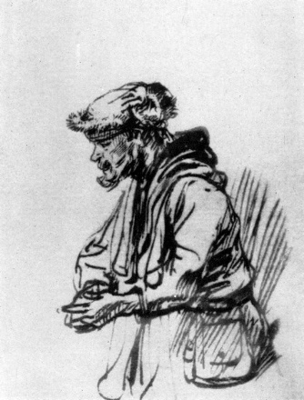
Рембрандт Харменс ван Рейн
«Старый нищий»
Рембрандт Харменс ван Рейн
«Женщина в кресле»

Slide 7
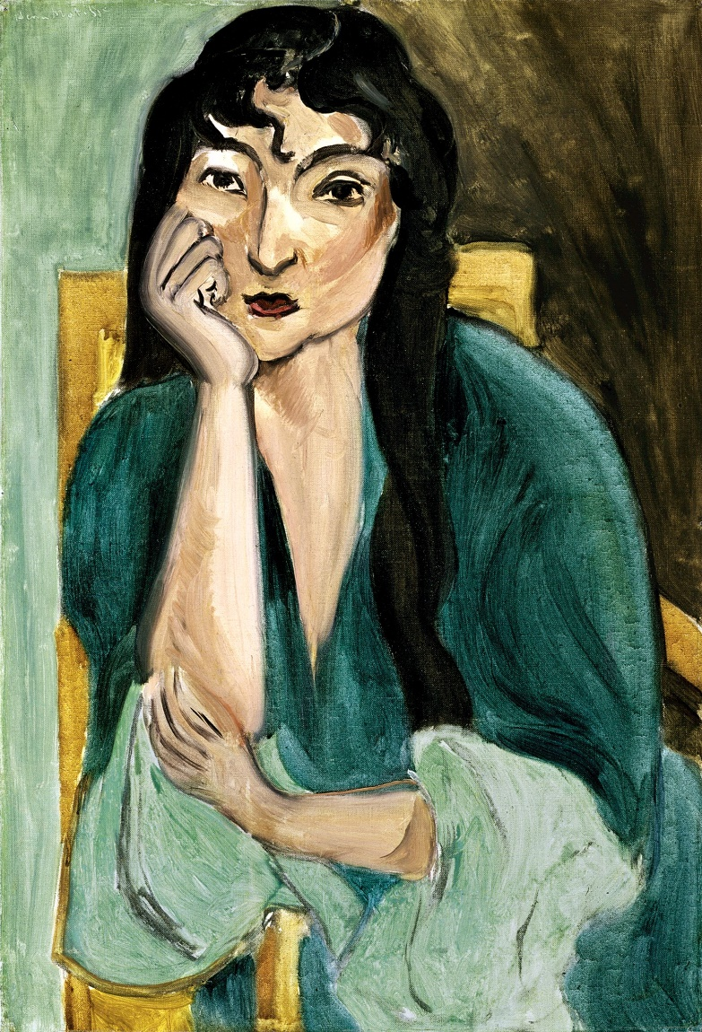
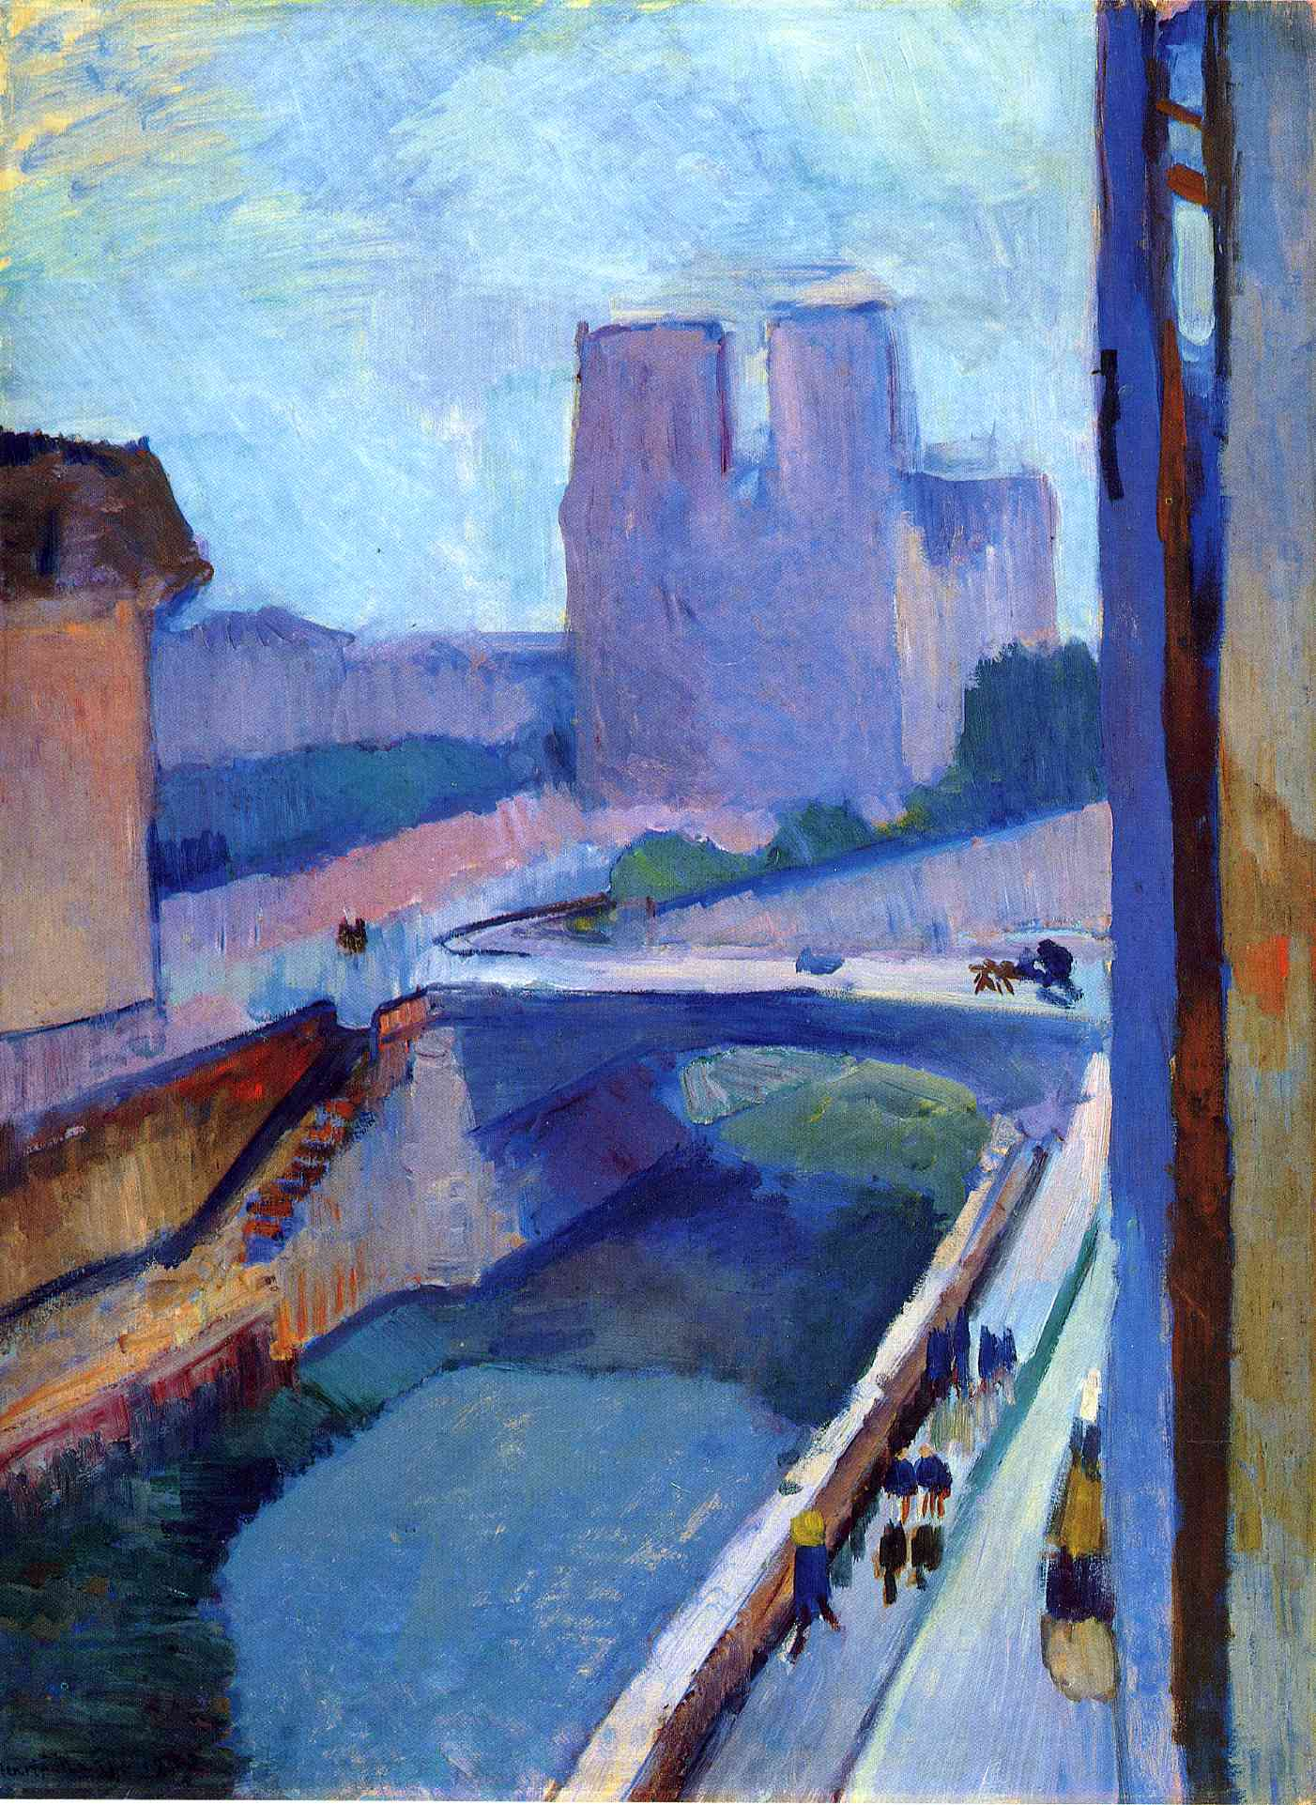
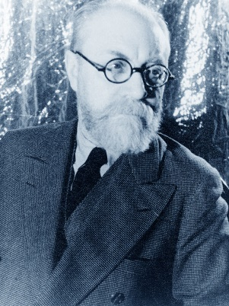
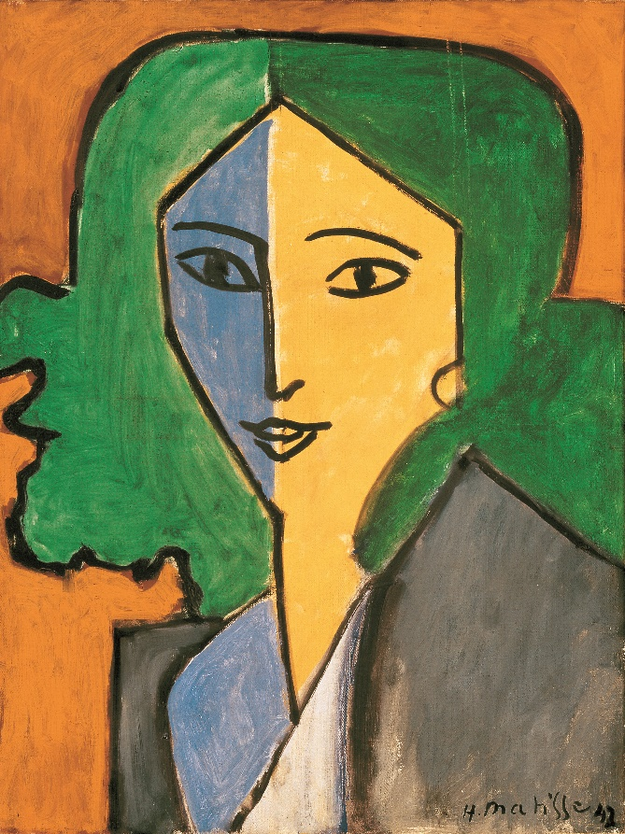
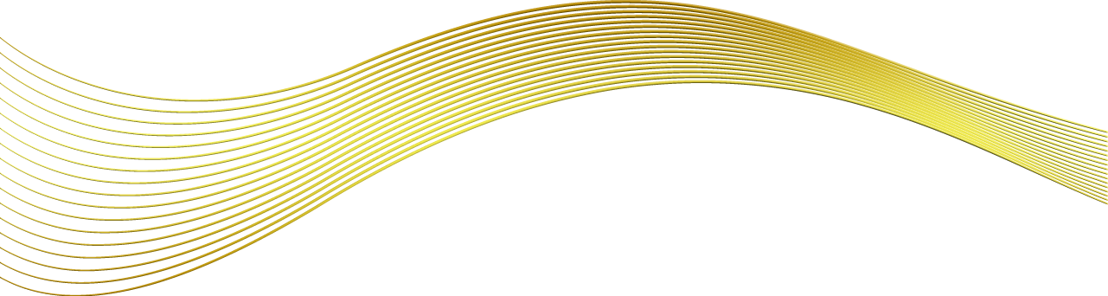
Анри Матисс

Slide 8

«Певучим медленным овалом
Пленительно обведена,
Встаёт виденьем небывалым
Белее лилии – она.
Голубки нежной трепетаньем
Её лицо окаймлено,
И вся она – любви сиянье,
Зарёй вошедшее в окно…»
Всеволод Рождественский

